Slide 1


Estrutura de Dados II

Slide 2
Unidade 7 – ALGORITMOS DE ORDENAÇÃO AVANÇADOS
Prof. Sandro T. Pinto

Slide 3
Ordenar: processo de rearranjar um conjunto de objetos em uma ordem ascendente ou de objetos em uma ordem ascendente ou descendente.  A ordenação visa facilitar a recuperação A ordenação visa facilitar a recuperação posterior de itens do conjunto ordenado
http://www2.dcc.ufmg.br/livros/algoritmos/

Slide 4
unidade 7
ALGORITMOS DE ORDENAÇÃO AVANÇADOS - Introdução
Na aula anterior, estudamos quatro algoritmos de ordenação. Os dois primeiros, Bubblesort e Selectionsort, eram de implementação mais simplificada. O terceiro, Insertionsort, ligeiramente mais complexo, utiliza um laço de repetição interno para tentar otimizar a ordenação e finalmente o Shellsort, que se apropria do Insertionsort para realizar a ordenação de um vetor considerando o conceito de gaps.

Slide 5
unidade 7
ALGORITMOS DE ORDENAÇÃO AVANÇADOS- Introdução
Nesta aula veremos mais três técnicas de ordenação, sua complexidade será crescente, assim com o seu desempenho.
Ordenação por Mergesort
Ordenação por Quicksort
Ordenação por Heapsort
Mergesort
Heapsort
Quicksort

Slide 6
unidade 7
Técnicas de Ordenação - Mergesort
A técnica de ordenação Mergesort utiliza um conceito conhecido por dividir para conquistar. Esse conceito sugere que um problema complexo possa ser dividido em dois problemas menores, e cada um desses sejam divididos novamente em partes menores ainda, até que se encontre uma parte pequena e simples suficiente para que seja resolvido.

Slide 7
unidade 7
Técnicas de Ordenação - Mergesort
O algoritmo Mergesort faz isso de forma recursiva(repetida). Assim que o vetor é dividido, cada uma das metades é passada como parâmetro a uma nova chamada da função Mergesort. Essa recursividade desce até o ponto em que o vetor tem apenas um único valor. Nesse momento, inicia-se o retorno da recursividade, e os vetores unitários são comparados e unidos já ordenados.
Dança Mergesort

Slide 8
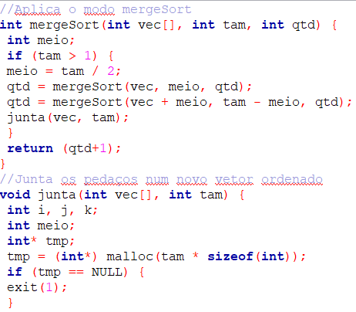
unidade 7
Técnicas de Ordenação - Mergesort
O Programa traz uma implementação em linguagem C da técnica de ordenação Mergesort.
A primeira função é bem simples e mostra a recursividade da técnica. Ela recebe como parâmetro o vetor vec a ser ordenado, o tamanho tam do vetor e uma variável qtd inteira usada pra medir o esforço computacional do algoritmo

Slide 9
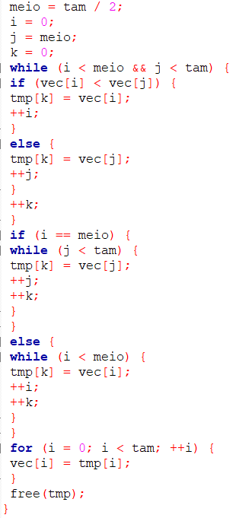
unidade 7
Técnicas de Ordenação - Mergesort
Se o tamanho do vetor for maior do que um, o programa procura o meio do vetor e aplica a recursão duas vezes, uma para o início até a metade do vetor atual e outra da metade até o final do vetor.
Depois que o vetor for transformado em partes unitárias, a recursividade volta chamando a função junta. Ela irá verificar o valor das partes antes de realizar a junção de forma ordenada.

Slide 10


unidade 7
Técnicas de Ordenação - Mergesort
A primeira coisa que o algoritmo faz é dividir o vetor em dois a aplicar recursividade em cada uma das metades:
Cada uma das chamadas ao Mergesort irá dividir novamente o vetor, recursivamente.

Slide 11


unidade 7
Técnicas de Ordenação - Mergesort
O processo se repete até que o cada vetor contenha apenas um valor.
Nesse momento não há mais chamadas recursivas e começa o retorno para a chamada original aplicando a função junta nos pares de vetores, já ordenados.

Slide 12

unidade 7
Técnicas de Ordenação - Mergesort
E o procedimento se repete até que tenhamos apenas um vetor e o mesmo se encontrará totalmente ordenado.
O Mergesort foi criado em 1945 pelo matemático húngaro chamado John Von Newmann. Apesar de apresentar bom desempenho em vetores não muito grandes, sua implementação e ideia são complexos se comparado com o Bubblesort e Selectionsort.

Slide 13
unidade 7
Técnicas de Ordenação - QUICKSORT
A segunda técnica de ordenação que veremos nesta unidade é o Quicksort.
Segundo Cormen (2012), esse método também é conhecido por classificação por troca de partição. Criado em 1960 pelo cientista da computação britânico Sr. Charles Antony Richard Hoare, ele é considerado o algoritmo de ordenação mais utilizado no mundo. Sua publicação ocorreu em 1962 após uma série de refinamentos.

Slide 14
unidade 7
Técnicas de Ordenação - QUICKSORT
Essa técnica também utiliza a estratégia de dividir para conquistar. O primeiro passo é escolher um elemento qualquer que será denominado de pivô. A partir desse elemento, a lista será dividida em três sublistas, uma para o pivô, uma para os valores menores e outra para os valores maiores do que o próprio pivô.
Dança do Quicksort

Slide 15
unidade 7
Técnicas de Ordenação - QUICKSORT
Isso garante que as chaves menores precedam as chaves maiores e que o pivô esteja na sua correta posição dentro do vetor. Essa técnica é muito parecida com a árvore de busca binária. As duas sublistas (partições) ainda não ordenadas são chamadas de forma recursiva até que cada uma das inúmeras sublistas criadas tenha apenas um elemento e o vetor se encontre ordenado.

Slide 16
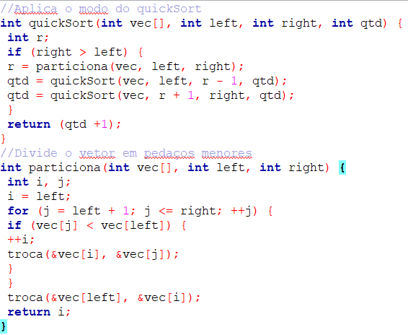
unidade 7
Técnicas de Ordenação - QUICKSORT
O Programa apresenta duas funções. A primeira é o Quicksort propriamente dito a sua chamada recursiva. A cada iteração ele invoca a função Particiona, que vai escolher o pivô e criar duas novas listas a serem ordenadas.

Slide 17
unidade 7
Técnicas de Ordenação - QUICKSORT
Esse algoritmo também se assemelha ao Mergesort. A principal diferença é que o Quicksort trabalha com um pivô numa posição aleatória e, durante o processo de partição, o pivô já estará na sua posição final do vetor. O Mergesort divide a estrutura sempre pela metade e inicia o processo de ordenação apenas no final do processo durante o retorno da recursividade.

Slide 18


unidade 7
Técnicas de Ordenação - QUICKSORT
Vamos fazer uma simulação do Quicksort no vetor vec desordenado:
Qualquer elemento pode ser escolhido como pivô. Escolhi começar por vec[0]=3. Vamos separar a lista agora em três partes, uma com o pivô, uma com os elementos menores que 3 e outra com elementos maiores que 3.

Slide 19
unidade 7
Técnicas de Ordenação - QUICKSORT
O valor escolhido para o pivô (3) já se encontra na sua devida posição na lista, e à sua esquerda está a sub lista com valores menores que 3 e à direita outra sub lista com valores maiores que 3.
Aplicaremos a recursividade em cada uma dessas sub listas. Para ficar mais claro o entendimento, vamos tratar as duas chamadas recursivas separadamente, primeiro a da sub lista com valores menores que o pivô.

Slide 20

unidade 7
Técnicas de Ordenação - QUICKSORT
Escolheremos nela um elemento qualquer para ser o novo pivô na recursão. Vamos pegar vec[0]=1.
Os valores da sub lista serão divididos novamente, ficando os valores menores à esquerda e os maiores à direita.

Slide 21

unidade 7
Técnicas de Ordenação - QUICKSORT
O valor do pivô (1) já se encontra na sua devida posição na lista. Como sobrou apenas um elemento na sub lista (0), o mesmo já se encontra ordenado. Agora vamos tratar da recursão do outro lado do primeiro pivô.
Faremos diferente e vamos escolher vec[9]=30 como novo pivô. Dividiremos a lista em duas sub listas e aplicaremos novamente a recursão. Uma das listas terá apenas valores menores do que 30 e a outra apenas valores maiores.

Slide 22

unidade 7
Técnicas de Ordenação - QUICKSORT
O algoritmo ainda não sabe, mas a parte superior da lista já se encontra ordenada. Mesmo assim aquela parte também sofrerá recursão e em mais uma interação estará pronta. A sub lista com os valores menores também está quase ordenada, e a quantidade de passos necessários para a finalização depende da escolha do pivô. Se for escolhido 7 ou 8, o vetor já ficará ordenado. Se for escolhido 20 ou 21, será necessário ainda mais uma iteração para encontrar o vetor original devidamente ordenado.

Slide 23
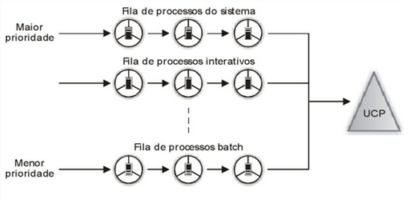
unidade 7
Técnicas de Ordenação - HEAPSORT
Para compreender como o Heapsort realiza a ordenação de um arranjo, devemos remeter a outra estrutura de dados: as filas de prioridade. Uma fila de prioridades agrupa elementos de forma que cada um dos elementos pode ter maior ou menor importância para a aplicação. Em suma, nesse tipo de fila é possível inserir elementos a qualquer instante e em qualquer posição do arranjo, de acordo com sua prioridade. Já a remoção é sempre feita no elemento de maior prioridade.

Slide 24
unidade 7
Técnicas de Ordenação - HEAPSORT
A implementação de uma fila de prioridades eficiente advém da estrutura de dados heap(pilha). Uma heap permite a inserção e remoção de elementos em filas de prioridade em tempo logarítmico, o que é algo bastante eficiente. Tamanha eficiência é alcançada a partir da transformação de um vetor linear em uma estrutura similar a uma árvore binária. Todavia devemos lembrar que o algoritmo Heapsort não implementa uma fila de prioridades, ou seja, são coisas distintas.
Dança do Heapsort

Slide 25
unidade 7
Técnicas de Ordenação - HEAPSORT
Podemos definir a estrutura de dados heap como uma árvore binária com algumas propriedades adicionais. Considere uma árvore binária com N níveis, que vão de 0 até N-1:
■ A heap deve ser uma árvore binária eficiente, por isso é preciso que ela seja uma árvore completa até o nível N-2. Isto é, a heap é, obrigatoriamente, uma árvore binária completa até o penúltimo nível.
■ Por convenção a heap deve fazer com que os nós do nível N-1 (último nível) estejam tão à esquerda quanto possível

Slide 26
unidade 7
Técnicas de Ordenação - HEAPSORT
■ A chave de cada nó deve ser comparada ao seu nó pai. Ou seja, o conteúdo de nós x e y, cujas sub árvores são enraizadas em z, devem respeitar a seguinte regra:
■ No caso de uma max-heap, o nó raiz deve ser maior ou igual aos nós filhos x e y.
■ Já em uma min-heap, o nó raiz deve ser menor ou igual aos nós filhos x e y

Slide 27
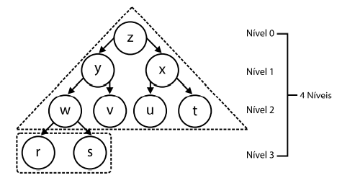
unidade 7
Técnicas de Ordenação - HEAPSORT

Slide 28
unidade 7
Técnicas de Ordenação - HEAPSORT
Tais propriedades nos auxiliam a armazenar a heap em um vetor, ao invés de ter de trabalhar com alocação dinâmica de memória. Apenas para relembrar: se um nó pai está na posição p do vetor, então seu filho esquerdo estará na posição 2*p+1 e seu filho direito na posição 2*p+2. Dessa forma, observe como a heap representada visualmente na Figura pode ser armazenada em um vetor v.

Slide 29
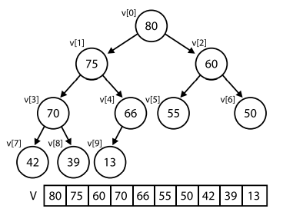
unidade 7
Técnicas de Ordenação - HEAPSORT

Slide 30
unidade 7
Técnicas de Ordenação - HEAPSORT
Repare que as propriedades da heap garantem um fato importante: o maior elemento entre todos sempre estará armazenado na raiz, isto é, na posição inicial do vetor (v[0]). Dessa forma, podemos pensar em um algoritmo para se aproveitar dessa característica para realizar a ordenação em um vetor. Daremos a esse algoritmo o nome de Heapsort.

Slide 31
unidade 7
Técnicas de Ordenação - HEAPSORT
Primeiramente, precisamos garantir que o vetor esteja formatado como uma heap, de acordo com as fórmulas de posicionamento apresentadas anteriormente. Damos o nome de constroiHeap ao método que realiza essa façanha (em inglês, Build-Max-Heap). Além de construir uma árvore binária quase completa dentro do vetor, o método constroiHeap é responsável por garantir que cada nó pai seja maior ou igual aos nós filhos.

Slide 32
unidade 7
Técnicas de Ordenação - HEAPSORT
Em seguida, devemos nos concentrar nas extremidades do vetor de forma a considerar que, conforme o Heapsort vai sendo executado, nas partes iniciais do vetor, temos os dados da heap, e nas partes finais do vetor, temos o arranjo ordenado. Em suma, durante o processo de ordenação, dividimos o vetor logicamente em duas porções: a heap e a porção ordenada do vetor.

Slide 33
unidade 7
Técnicas de Ordenação - HEAPSORT
Uma vez que o vetor desordenado foi transformado em heap, podemos dar sequência. Na primeira posição do vetor (raiz da heap), temos o maior elemento de todos. Se nossa intenção é ordenar o vetor em ordem não-decrescente (de modo geral, crescente), podemos simplesmente trocar o maior elemento da raiz pelo elemento que se encontra ao final da heap.

Slide 34
unidade 7
Técnicas de Ordenação - HEAPSORT
Quando trocamos o elemento da raiz da heap com o elemento do final do vetor, estamos posicionando o maior elemento em sua posição ordenada final. Nesse instante, devemos desconsiderar tal elemento como um nó da heap de forma que, agora, ele passe a pertencer à porção ordenada do vetor.

Slide 35
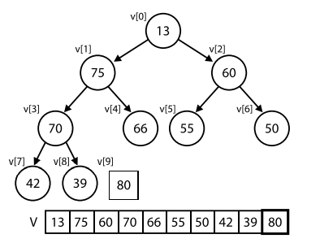
unidade 7
Técnicas de Ordenação - HEAPSORT
Observe como o nó 80, raiz do vetor v da Figura à esquerda, foi trocado com o nó de chave igual a 13, resultando na Figura à direita.

Slide 36
unidade 7
Técnicas de Ordenação - HEAPSORT
Observe que o elemento 80, de fato, é o maior de todos e, após a troca, foi posicionado no último índice de v. Assim, o 80 já se encontra ordenado em sua posição final. Todavia, após a troca, nossa árvore perdeu a propriedade de heap, pois a raiz 13 não é maior que seus filhos, quebrando as regras. Dessa forma, precisamos consertar a heap, fazendo com que a nova raiz “escorregue” até uma posição que restaure nossa árvore binária para ser enquadrada enquanto uma heap. Fazemos isso por meio do método que chamamos de heapifica (em inglês, heapify).

Slide 37
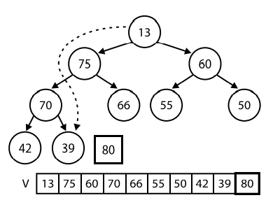
unidade 7
Técnicas de Ordenação - HEAPSORT

Slide 38
unidade 7
Técnicas de Ordenação - HEAPSORT
O método heapifica, quando invocado, vai comparando um nó pai aos respectivos nós filhos. Caso algum dos filhos seja maior que o nó pai, então realizamos a troca entre o maior filho e o pai, de forma que, após essa operação, o nó pai seja, de fato, maior ou igual aos nós filhos para manter a propriedade da heap. Todavia essa troca pode fazer com que o novo nó filho quebre as propriedades de heap, isto é, o nó filho, recém trocado, pode ter novos filhos que não se categorizam enquanto heap.

Slide 39
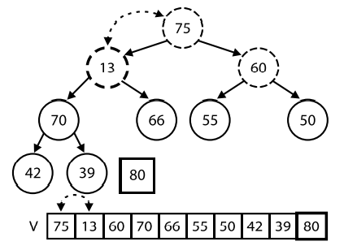
unidade 7
Técnicas de Ordenação - HEAPSORT
Por isso, é preciso invocar o método heapifica recursivamente, até que todos os nós necessários sejam corrigidos. Observe o passo a passo executado em método heapifica:

Slide 40
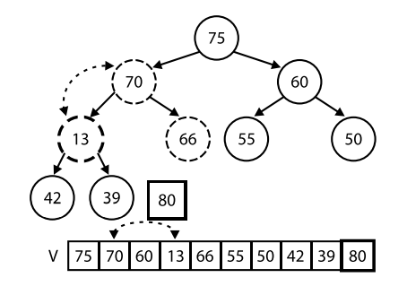
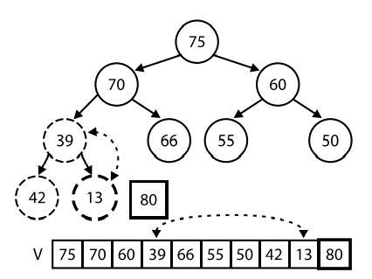
unidade 7
Técnicas de Ordenação - HEAPSORT

Slide 41
unidade 7
Técnicas de Ordenação - HEAPSORT
Nas Figuras podemos notar como o método heapifica troca a raiz de uma sub árvore com seu maior filho, à medida em que é executado. Para cada nó trocado, invoca-se o método recursivamente, até que a propriedade de heap seja garantida a todos os nós envolvidos no processo. Além disso, podemos observar que, ao final, temos novamente uma heap na qual o maior entre todos os elementos se encontra na raiz.

Slide 42
unidade 7
Técnicas de Ordenação - HEAPSORT
Agora, o nó, cuja chave é igual a 75, encontra-se na raiz. Assim, repetimos o processo realizado anteriormente, no qual a raiz da heap era trocada com o “último” elemento do vetor. Por último elemento, entenda a última posição da porção desordenada do vetor, ou seja, a última posição da heap.

Slide 43
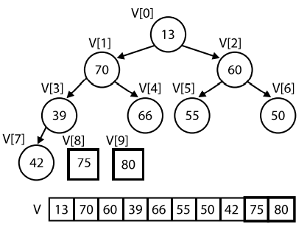
unidade 7
Técnicas de Ordenação - HEAPSORT
Nesse caso, vamos trocar o 75 com o 13, fazendo com que o 75 se encaixe em sua posição ordenada final, de acordo com o que podemos visualizar na Figura.

Slide 44
unidade 7
Técnicas de Ordenação - HEAPSORT
A partir daqui, podemos perceber que, repetindo todo o processo descrito até aqui, o Heapsort posiciona os maiores elementos ao final do arranjo, de maneira ordenada. Na Figura anterior foi possível perceber que o valor 75 é o segundo maior entre todos os elementos de v e, corretamente, está alocado à penúltima posição do vetor.

Slide 45
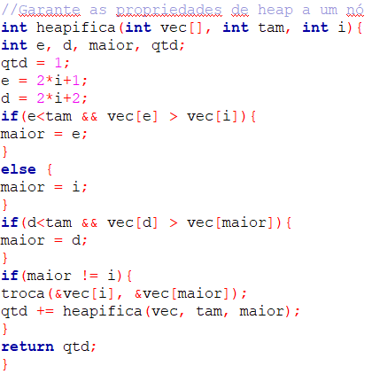
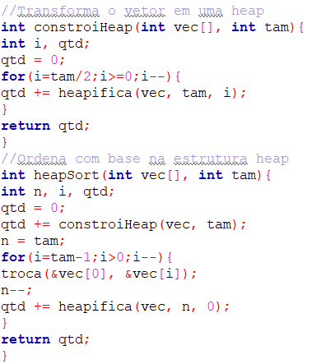
unidade 7
Técnicas de Ordenação - HEAPSORT

Slide 46
unidade 7
Técnicas de Ordenação - HEAPSORT
Em fim, foi apresentado diversos algoritmos de ordenação. Os processos de pesquisa e ordenação são duas das operações mais utilizadas na computação.
Agora faremos algumas comparações e análise de desempenho dentre seis técnicas.
Para o nosso exercício de raciocínio, vamos definir o esforço computacional. Nessa análise, estaremos considerando como esforço computacional a quantidade de vezes que o laço mais interno de um algoritmo é repetido ou a quantidade de vezes que uma chamada recursiva é realizada.

Slide 47
unidade 7
Técnicas de Ordenação - HEAPSORT
Em todas as funções de ordenação descritas foi incluída uma variável chamada qtd. Ela será responsável por contar o esforço computacional aplicado na ordenação de cada um dos vetores.

Slide 48
unidade 7
Técnicas de Ordenação - HEAPSORT
A primeira leva de dados será obtido por meio da execução dos seis algoritmos em quatro vetores de dez posições mostrados na Figura.
terá uma ordenação totalmente aleatória;
trará um vetor parcialmente ordenado;
é um vetor totalmente ordenado;
um vetor ordenado de forma inversa.

Slide 49
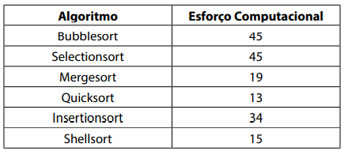
unidade 7
Técnicas de Ordenação - HEAPSORT
Na primeira bateria de testes, observou-se que o Bubblesort e o Selectionsort obtiveram o mesmo desempenho. Ambos executam o laço interno até o final, independentemente da situação do vetor em cada passagem. O Shellsort usou metade do esforço que o Insertionsort, o que é muito interessante, pois sabemos que o Shellsort faz várias chamadas do Insertionsort durante a sua execução.

Slide 50
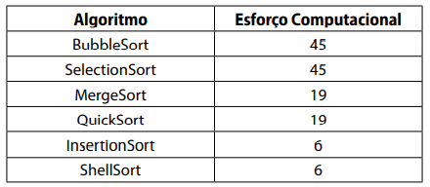
unidade 7
Técnicas de Ordenação - HEAPSORT
A segunda bateria de testes foi realizada com dados parcialmente ordenados. Tanto o Shellsort com o Insertionsort apresentam desempenho superior aos demais. O Bubblesort e o Selectionsort foram realizados com o mesmo esforço do teste anterior.

Slide 51
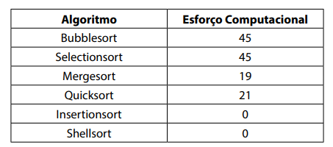
unidade 7
Técnicas de Ordenação - HEAPSORT
O resultado é ainda mais impressionante com os dados totalmente ordenados. Tanto o Insertionsort como o Shellsort fazem apenas uma única passagem pelo vetor de dados sem realizar nenhuma troca. Você deve ter percebido que o Bubblesort e o Selectionsort apresentam sempre o mesmo desempenho, independente da forma como os dados estão armazenados.

Slide 52
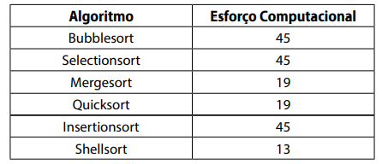
unidade 7
Técnicas de Ordenação - HEAPSORT
O último teste traz o vetor com os dados ordenados de forma decrescente , nesse momento vemos novamente a superioridade do Shellsort em relação ao seu parente próximo, Insertionsort.

Slide 53
unidade 7
Técnicas de Ordenação - HEAPSORT
O Quicksort, teve um desempenho bem variado, mostrando-se muito eficiente em alguns casos e de desempenho médio em outros.

Slide 54
unidade 7
Técnicas de Ordenação - HEAPSORT
Vamos agora “engrossar um pouco o caldo”. Escolhemos vetores pequenos com tamanho 10 para que possamos reproduzir o teste com os mesmos valores no seu computador. Agora vamos fazer uma nova bateria um pouco mais ousada.

Slide 55
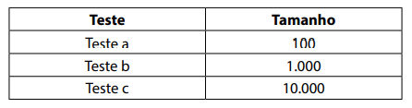
unidade 7
Técnicas de Ordenação - HEAPSORT
A Figura traz uma relação de massas de dados maiores. Usaremos o nosso programa de ambiente de testes para gerar vetores aleatórios nas quantidades descritas e, aplicaremos cada um dos algoritmos e mediremos os seus respectivos esforços.

Slide 56
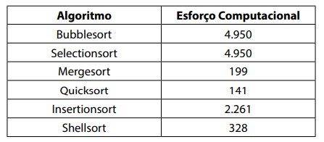
unidade 7
Técnicas de Ordenação - HEAPSORT
Analisando os dados anteriores podemos fazer diversas conclusões. A primeira é que os algoritmos Bubblesort e Selectionsort são os mais lentos e têm o seu consumo computacional exponencial. Quanto maior a massa de dados, maior a quantidade de esforço necessário para a ordenação.

Slide 57
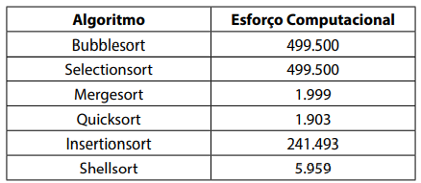
unidade 7
Técnicas de Ordenação - HEAPSORT
O Shellsort mostra desempenho superior ao do Insertionsort mesmo que o primeiro faça inúmeras chamadas ao segundo durante o seu funcionamento.

Slide 58
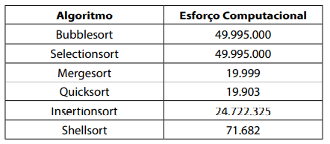
unidade 7
Técnicas de Ordenação - HEAPSORT
O Quicksort, que se mostrou mediano nos vetores de dez posições, obteve o melhor desempenho em todos os testes com grandes quantidades de dados. O Mergesort, que também utiliza o conceito de dividir para conquistar, não é tão rápido quanto o Quicksort, mas tem desempenho superior aos outros métodos de ordenação aqui apresentados.

Slide 59
unidade 7
Técnicas de Ordenação - HEAPSORT
Quando é preciso ordenar um pequeno volume de dados, você pode se dar ao luxo de fazer rapidamente implementações mais simples, porque o tempo de execução é tão pequeno que compensa o tempo economizado na hora de codificar um método mais complexo.
Já para o caso de estarmos ordenando índices de arquivos grandes, como o usado no sistema operacional para localizar arquivos, ou por bancos de dados para aperfeiçoar a busca em suas tabelas, a implementação de algoritmos mais rápidos se torna crucial.

Slide 60
unidade 7

Slide 61
Referências:
SZWARCFITER, Jayme Luiz; MARKENZON, Lilian. Estruturas de dados e seus algoritmos. 2ed. Rio de Janeiro: LTC, 1994. 320p.
TENENBAUM, Aaron M.; LANGSAM, Yedidyah; AUGENSTEIN, Moshé J.. Estruturas de dados usando C. São Paulo: Makron Books, 1995. 884p.
VELOSO, Paulo et al.. Estruturas de dados. Rio de Janeiro: Campus, 2001. 228p

Slide 62
Atividades - unidade 7

